Slide 1
SESIÓN /12
EFECTOS ESPECIALES EN CONSTRUCT 2
/ PLATFORMER GAME
/ SISTEMAS DE PARTÍCULAS
/ EFFECTS Y BLEND MODES

Slide 2
/ INTRODUCCIÓN
Construct 2 nos permite agregar efectos que ayudan a mejorar la experiencia del usuario y agregarle más Juicy a nuestros juegos.
Los sistemas de partículas y los blend modes son recursos muy utilizadoS en los videojuegos, para mejorar el feedback que recibe el usuario cuando realiza una acción.

Slide 3
PLATFORMER GAME

Slide 4
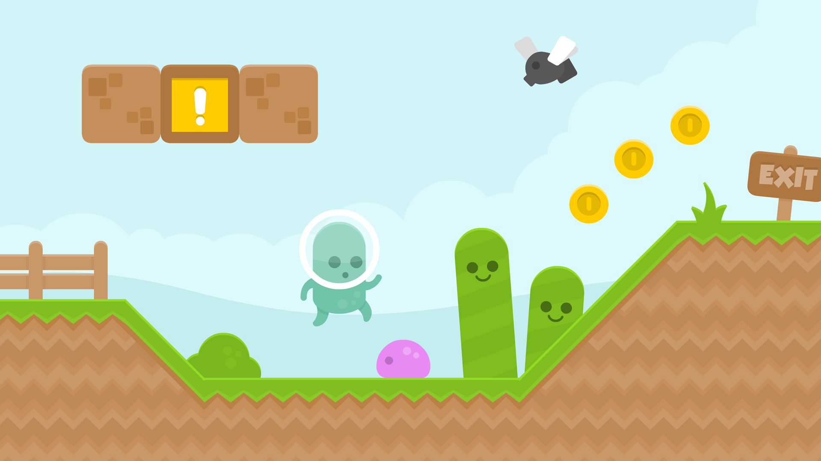
/ PLATORMER GAME
En la siguiente sesión crearemos un juego de plataformas con Construct 2 y utilizaremos sistemas de partículas y blend modes para mejorar la experiencia del usuario.

Slide 5
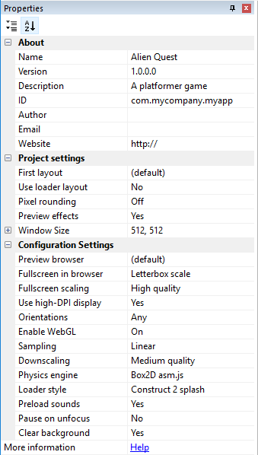
/ CONFIGURANDO EL PROYECTO
Crear un nuevo proyecto (New empty project) con los siguientes parámetros:
Name: Alien Quest
Window Size: 512, 512
Es recomendable completar correctamente los campos ID, Autho, Email y Website

Slide 6
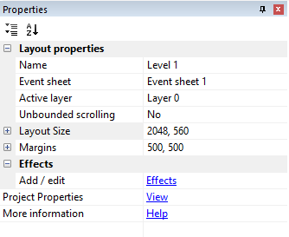
/ CONFIGURANDO EL LAYOUT
Realizar las siguientes configuraciones al layout:
Name: Level 1
Layout Size: 2048, 560
Descargar la carpeta platform_game.zip y descomprimir.

Slide 7
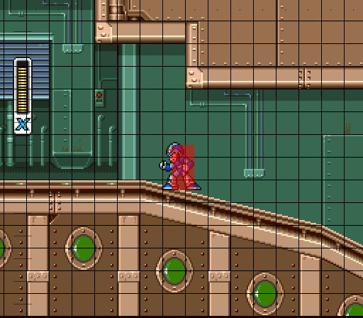
/ ¿TILEMAP?
Los mapas de tiles son una técnica ampliamente utilizada para la construcción de niveles.
Muchos de los niveles de los juegos que conocemos (Megaman, Mario Bros, Bomberman) están construidos con tiles.

Slide 8
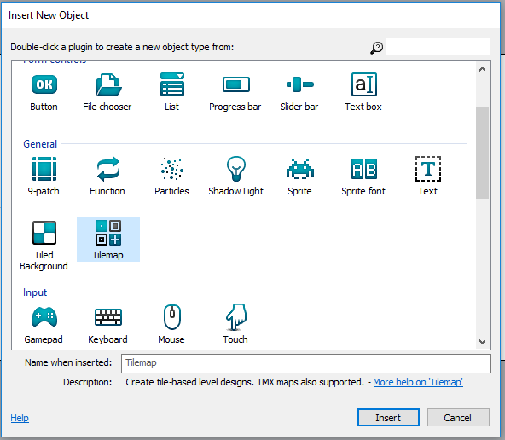
/ TILEMAP
Ahora que ya tenemos nuestros Sprites listos, es momento de crear un nivel para nuestro juego, para eso utilizaremos la herramienta Tilemap.

Slide 9
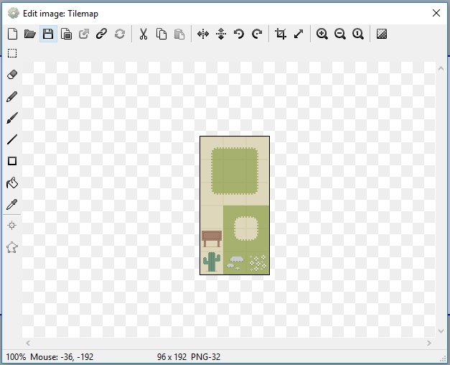
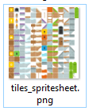
/ TILEMAP
En la ventana que aparecerá, hacemos clic en el botón “load an image from a file” buscamos el archivo tiles_spritesheet.png de la carpeta que descargamos.
Una vez cargado el archivo cerramos la ventana.

Slide 10
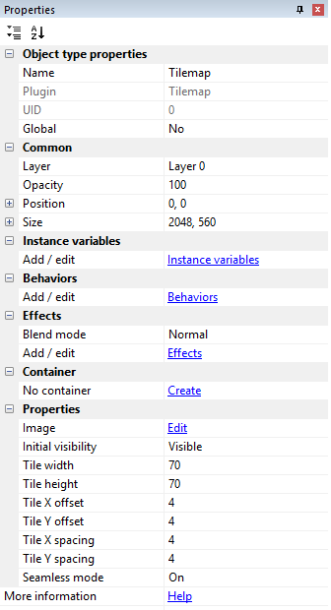
/ TILEMAP
Seleccionamos el Tilemap que acabamos de crear y hacemos las siguientes configuraciones:
Tile width : 70
Tile height: 70
Tile X offset : 4
Tile Y offset : 4
Tile X spacing : 4
Tile Y spacing : 4

Slide 11
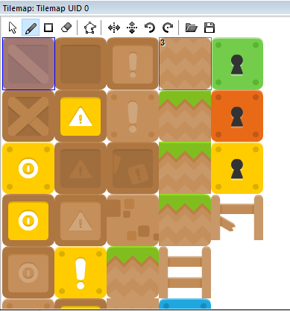
/ TILEMAP
Utilizando la herramienta lápiz comenzamos a dibujar nuestro nivel.
Podemos borrar los tiles con la herramienta borrador.
Cuando terminamos de editar seleccionamos la flecha para dejar de editar.

Slide 12

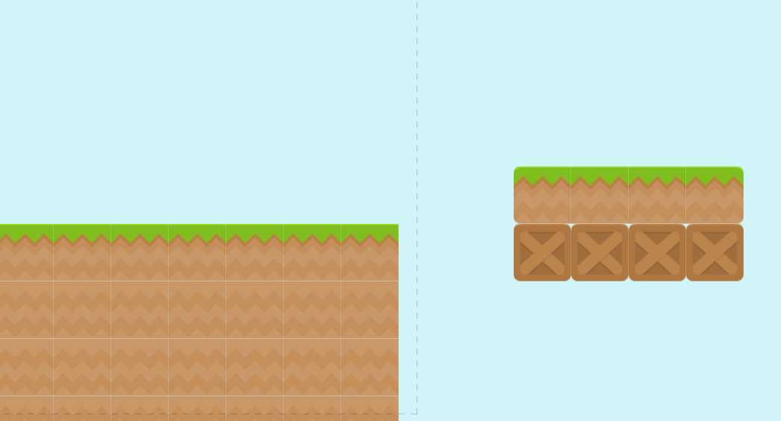
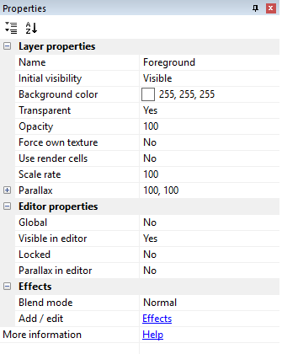
/ TILEMAP
Crear dos layers: Background y Foreground
Asignar el set de tiles al layer Foreground.
Cuando terminemos de crear nuestro nivel, creamos un Sprite con el fondo bg.png y lo agregamos al layer Background.

Slide 13
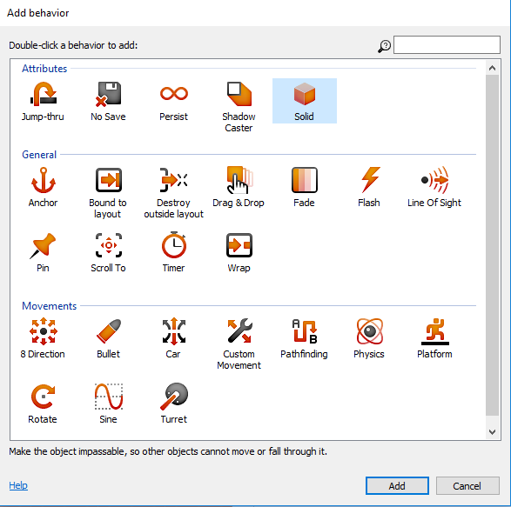
/ TILEMAP
Cuando se termine de editar el nivel con la herramienta Tilemap agregar el behavior Solid.
Este behavior nos permitirá detectar colisiones y que el personaje pueda navegar por el nivel.

Slide 14
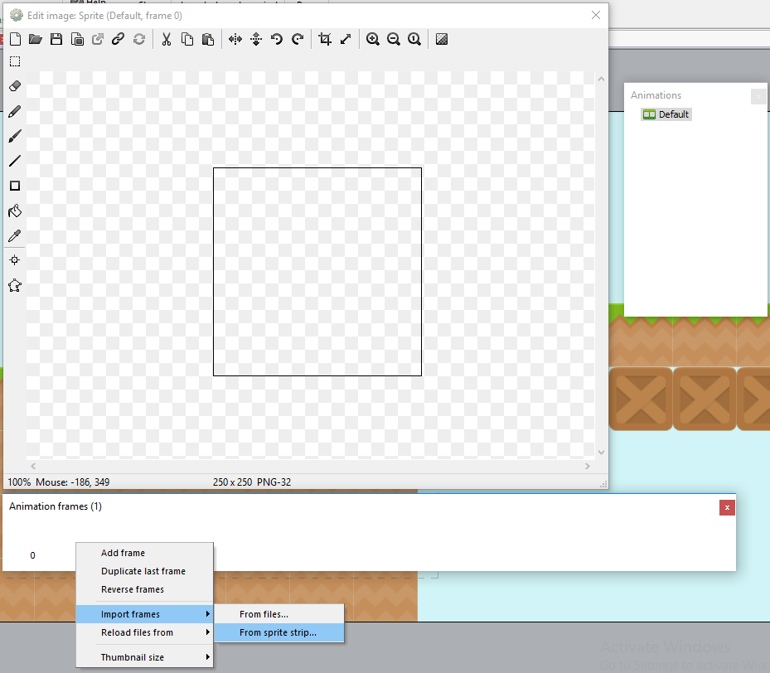
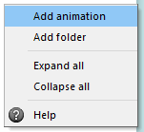
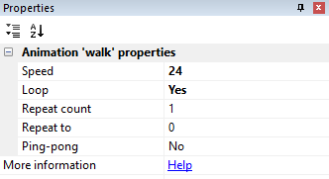
/ CREANDO EL PERSONAJE
Creamos un Sprite y creamos las siguientes animaciones: idle, walk y jump
Para crear la animación walk, hacer clic derecho sobre Animation frames/From Sprite strip…

Slide 15
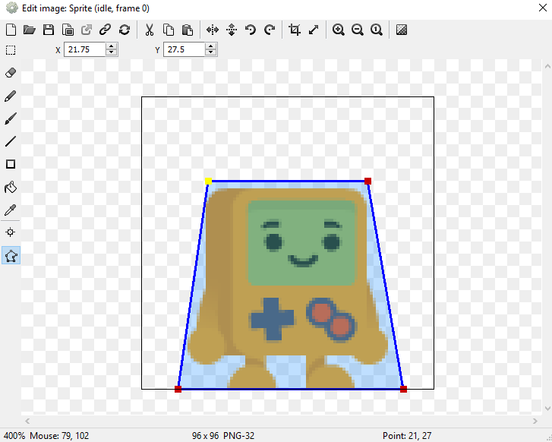
/ CREANDO EL PERSONAJE
Cuando ya estén listas las animaciones configurar las áreas de colisión para cada animación.

Slide 16
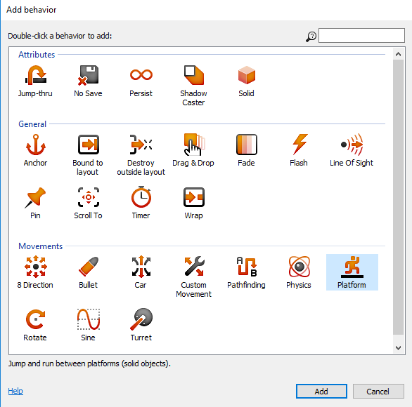
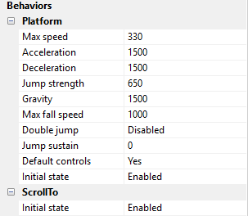
/ CREANDO EL PERSONAJE
Cuando ya tengamos el personaje en el escenario, le agregaremos el behavior Platform y el behavior Scroll to.
Asignarle los siguientes parámetros al behavior.

Slide 17
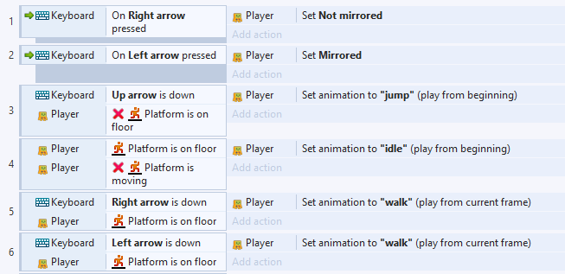
/ HAGAMOS QUE EL PERSONAJE DISPARE
Agregar los siguientes eventos y acciones para ejecutar las animaciones del personaje correctamente.

Slide 18
SISTEMA DE PARTÍCULAS

Slide 19
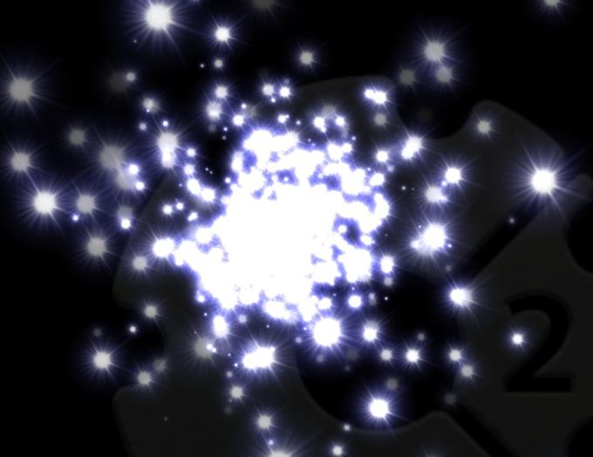
/ CREANDO UN SISTEMA DE PARTICULAS
El objeto Particles puede crear rápidamente efectos visuales creando y moviendo muchas imágenes pequeñas de forma independiente.
Es un objeto versátil capaz de muchos tipos diferentes de efectos visuales.

Slide 20
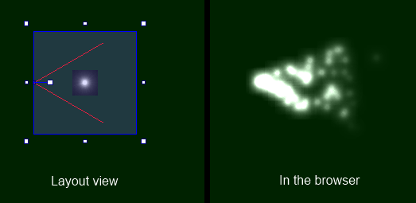
/ CREANDO UN SISTEMA DE PARTICULAS
El objeto Partículas se representa en la Vista de diseño mediante dos líneas rojas que representan el cono de emisión (el ángulo a través del cual se disparan las partículas), con la textura de la partícula en el centro.

Slide 21
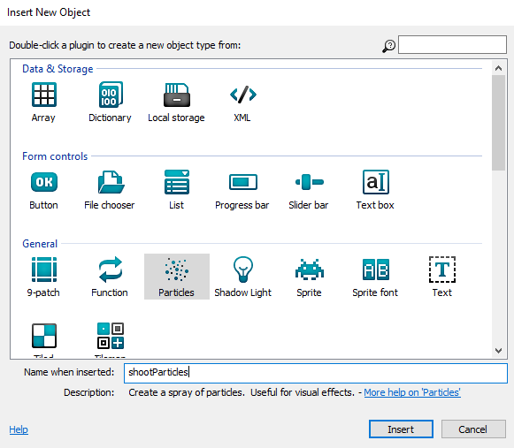
/ CREANDO UN SISTEMA DE PARTICULAS
Para crear un sistema clic derecho sobre el layout – Insert object - Particles

Slide 22
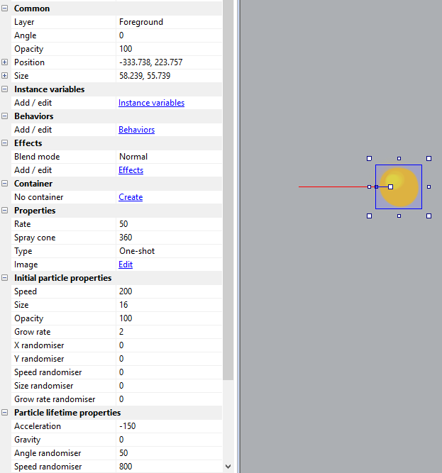
/ CREANDO UN SISTEMA DE PARTICULAS
Agregarle las siguientes configuraciones al sistema de partículas.
Agregar el siguiente evento para crear un sistema de partículas cada vez que se presione la tecla “C”

Slide 23
EFFECTS Y BLEND MODES

Slide 24
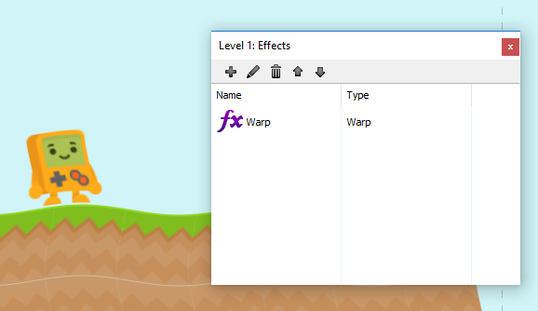
/ EFECTOS
Los efectos cambian la apariencia visual de los objetos.
Se pueden agregar con el cuadro de diálogo Efectos.
Los efectos también se pueden agregar a capas y diseños, aunque los efectos que se mezclan con el fondo no se pueden usar en diseños.
Los efectos también se denominan shaders, ya que esto se refiere a la tecnología subyacente que posibilita los efectos.

Slide 25
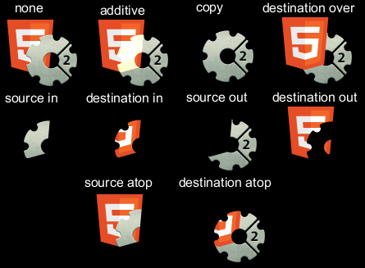
/ BLEND MODES
Proporciona un conjunto simple de formas predefinidas para combinar el objeto con el fondo.
Si se usan múltiples efectos, el modo de fusión se aplica solo al último efecto. Por ejemplo, con tres efectos, la cadena de efectos se procesa normalmente, y el modo de fusión solo se usa para combinar el resultado del tercer efecto con el fondo.

Slide 26
/ ACTIVIDAD
REPASO
Crear un sistema de partículas para representar fuego.
Crear un sistema de partículas para representar un efecto de lluvia.

Slide 27
/ CONCLUSIONES
Construct 2 nos proporciona una herramienta muy potente para la creación de sistemas de partículas, con la cuales podemos crear representaciones de lluvia, explosiones, fuego y otros.
Los blend modes son muy utilizados en los videojuegos para diferentes efectos donde se necesiten manipular como se mezclen los colores.

Slide 28
/ BIBLIOGRAFÍA
https://www.scirra.com/manual/1/construct-2 - Scirra Ltd

